Slide 1

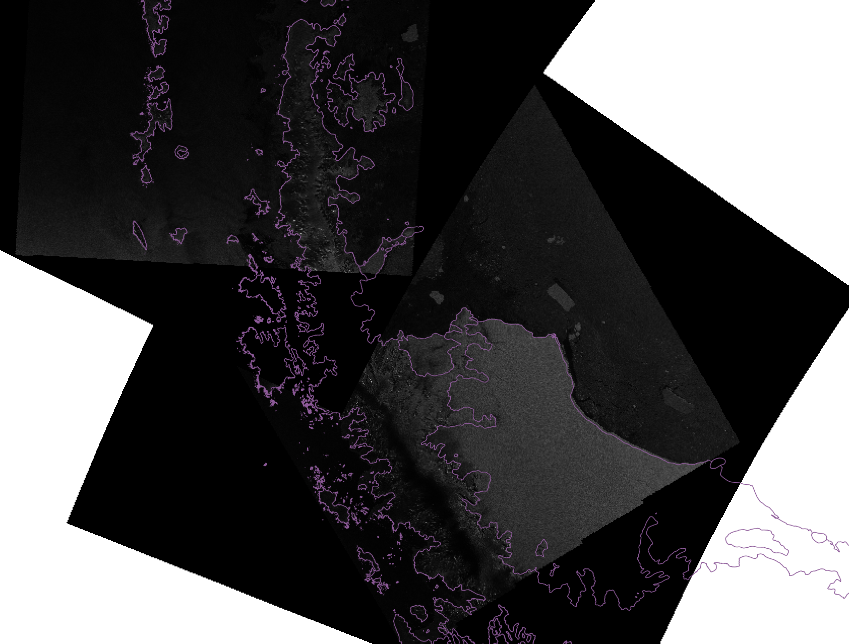
Week 43-44 周报
主要工作内容:
极地遥感内容调研 (cont.)
  文献调研
  frontal dynamic相关研究使用的遥感影像调研，应用较多的为ERS-1/-2【因为发射时间比较早】；近年来文章多采用RADARSAT-2，Landsat8， Sentinel-1。
  数据下载
    学习使用GEE筛选并下载Landsat-8，Sentinel-1的数据【感觉不是很方便】。
    完成了使用Python批量从Copernicus Open Access Hub下载Sentinel-1的脚本。【offline、geojson、图像拼接】
    ERA5 1959-2021 南极地区 surface temperature, wind, precipitation, sst下载完成。
燕山石化结项材料
  撰写VOCs溯源预警平台初步设计报告，从之前的报告里学习了一些万能话，以及设计报告框架
论文修改
  Version3 11.4提交给张涛，等待反馈，希望今明两天投出

